Slide 1
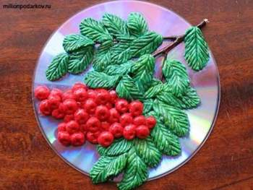
«Рябина»

Slide 2
Дрозд, снегирь, другая птица, Могут ею угоститься, Как усилится мороз, Возрастёт на пищу спрос.

Slide 3
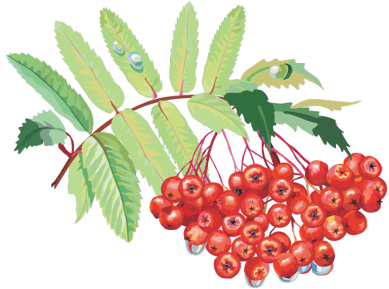
Рябина – настоящая царица осеннего леса. Красные, яркие красавицы-гроздья видны издалека. Они привлекают внимание всего живого. Как мудро распорядилась природа, подарив нам эту красоту. Но не только броским нарядом привлекает это растение. Это лакомство для птиц, и, конечно же, полезный продукт для людей.

Slide 4
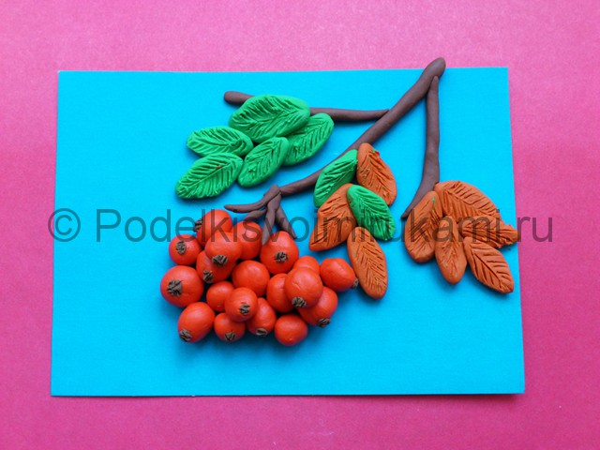

Slide 5
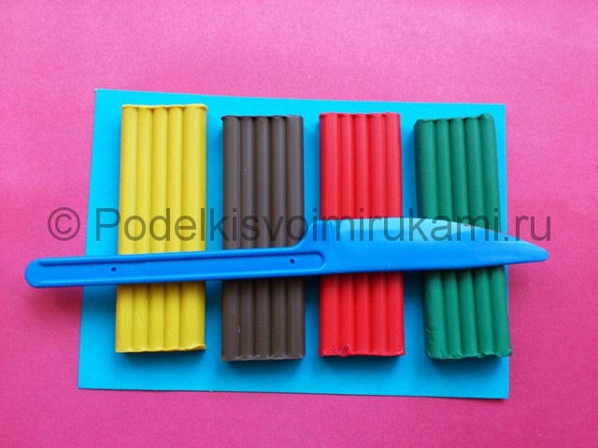
1. Лучше всего ветка рябины из пластилина будет смотреться в виде аппликации, поэтому подготовьте для работы соответствующий фон. Подойдет серый или голубой картон, ведь они похожи на оттенок неба. Но и другие цвета не запрещено использовать. Для лепки ягодок необходим алый пластилин, для веточек – коричневый, для листьев – зеленый и оранжевый.
Текст слайда

Slide 6
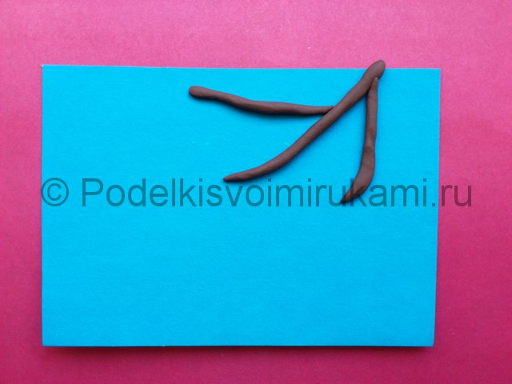
2. Скатайте из коричневого пластилина несколько длинных веточек, прикрепите их в верхней части аппликации.

Slide 7
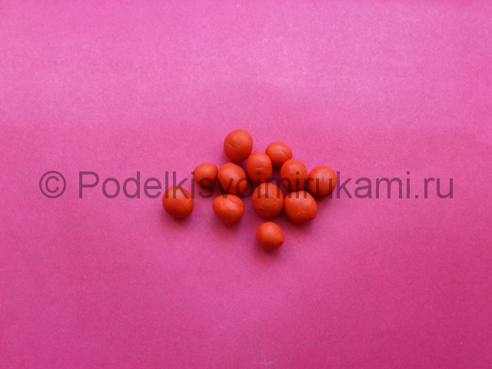
3. Разомните в руках немного красного пластилина и, порвав его на мелкие части, скатайте небольшие ягодки.

Slide 8
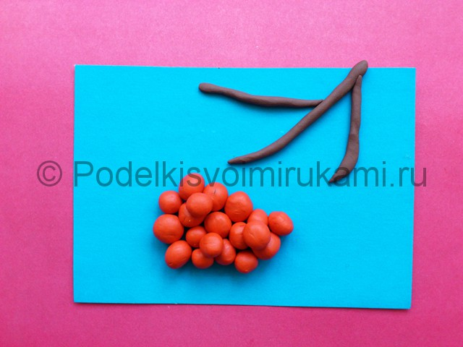
4. Налепите густо ягодки на картонное полотно чуть ниже веточки.

Slide 9
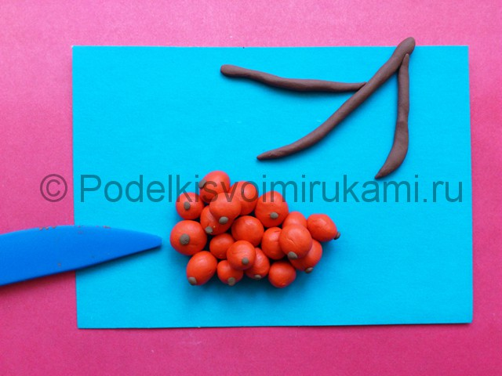
5. Налепите на каждый шарик коричневую точку.

Slide 10
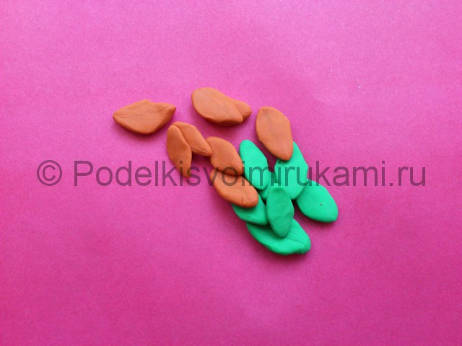
7. Рябина спеет тогда, когда все деревья начинают менять свой зеленый наряд на желтый, поэтому для лепки листьев используйте и зеленый, и оранжевый пластилин. Скатайте множество небольших ромбиков.

Slide 11
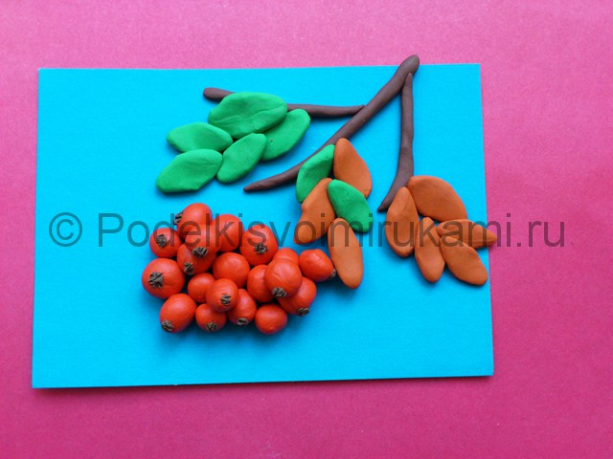
8. Налепите листики на веточку.

Slide 12
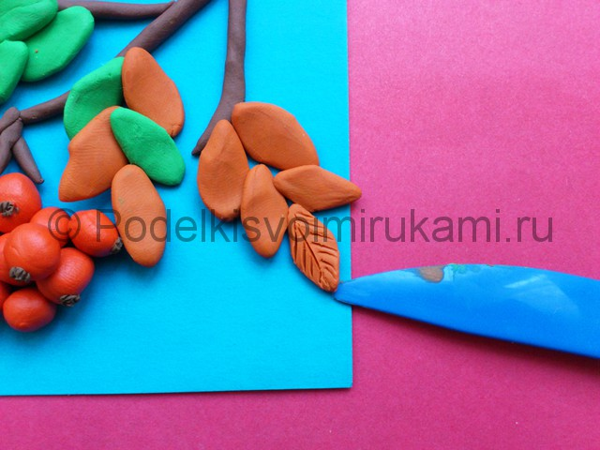
9. Стекой прорисуйте рисунок – прожилки на листьях.

Slide 13
10. Оформите таким образом каждый листочек.

